Slide 1
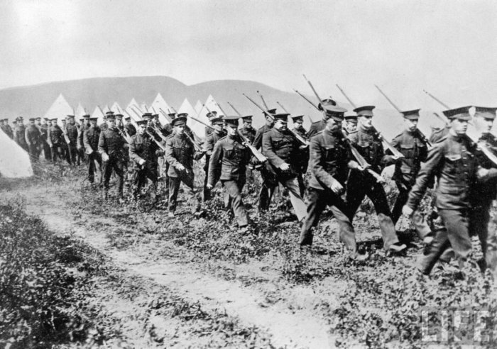
Вторая мировая война
ученицы 10-Б класса
Жилавской Екатерины

Slide 2
План
В антигитлеровскую коалицию входили…
Вышедшие из нацистского блока
Страны нацистского блока
Причины
Цели сторон
Различия между Первой и Второй мировыми войнами
Этапы
Итоги
Герои Второй мировой войны
Вторая мировая война глазами немцев
Расстрельный холокост. Фашисты на Украине '1941-1945'

Slide 3
Вторая мировая война (1 сентября 1939 — 2 сентября 1945) — война двух мировых военно-политических коалиций, ставшая крупнейшей войной в истории человечества (мировая война). В ней участвовало 61 государство из существовавших на тот момент (80 % населения земного шара). Боевые действия велись на территории трёх континентов и в водах четырёх океанов. Это единственный конфликт, в котором было применено ядерное оружие.

Slide 4
В антигитлеровскую коалицию входили:
Польша, Британская империя, Франция — вступили в войну в сентябре 1939 года;
Эфиопия - официально признана союзником 12 июля 1940 года;
Дания, Норвегия — 9 апреля 1940 года;
Бельгия, Нидерланды, Люксембург — с 10 мая 1940 года;
Греция — 28 октября 1940 года;
Югославия — 6 апреля 1941 года;
СССР, Тува, Монголия — 22 июня 1941;
США, Филиппины — декабрь 1941 года; огромная роль при поставках по ленд-лизу в СССР
Китай (правительство Чан Кайши) — вёл боевые действия против Японии с 7 июля 1937 года, официально признан союзником 9 декабря 1941 года;
Мексика — 22 мая 1942 года;
Бразилия — 22 августа 1942 года.

Slide 5
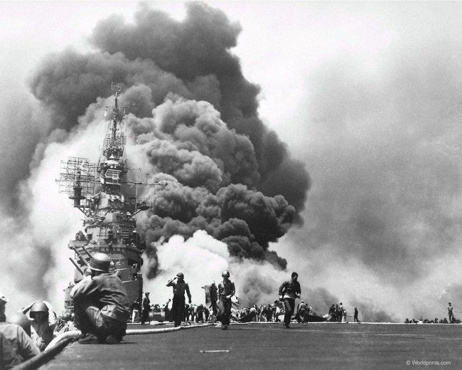
Вышедшие из нацистского блока
В ходе войны к коалиции присоединились некоторые государства, вышедшие из нацистского блока:
Ирак — 17 января 1943 г.;
Королевство Италия — 13 октября 1943 года;
Румыния — 23 августа 1944 г.;
Болгария — 5 сентября 1944 г.;
Финляндия — 19 сентября 1944 года.

Slide 6
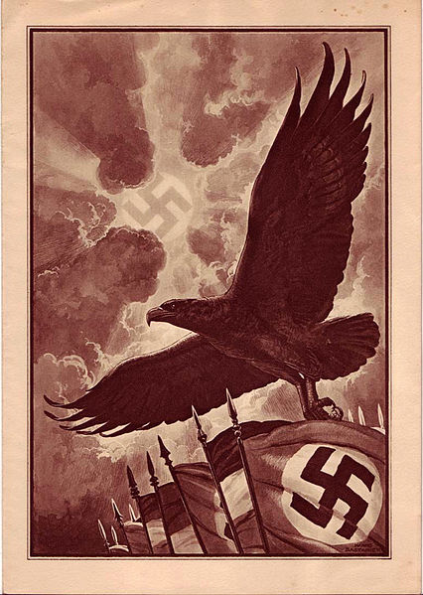
Страны нацистского блока
С другой стороны в войне участвовали страны нацистского блока:
Германия, Словакия — 1 сентября 1939 г.;
Италия, Албания — 10 июня 1940 г.;
Венгрия — 11 апреля 1941 г.;
Ирак — 1 мая 1941 г.;
Румыния, Хорватия, Финляндия — июнь 1941 г.;
Япония, Маньчжоу-Го — 7 декабря 1941 г.;
Болгария — 13 декабря 1941 г.;
Таиланд — 25 января 1942 г.;
Китай (правительство Ван Цзинвэя) — 9 января 1943 г.;
Бирма — 1 августа 1943 г.;
Филиппины — сентябрь 1944 г.

Slide 7
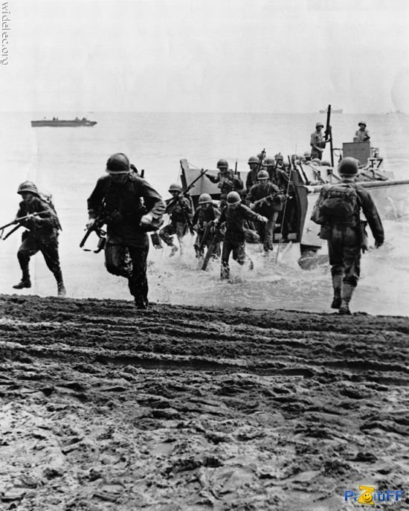
Причины
ВМВ возникла в р-те неравномерности р-ия стран, из-за чего возник. резкие противоречия м/д ними, и образуются противоборствующие коалиции. Гос-ва «стран оси» были недовольны существ-ем в качестве миропорядка Верс-вашингт. системы, отсюда – стремление к переделу мира, захвату колоний, расшир. сферы влияния. С др. стороны верс-вашингт порядок не был эффективным способом защиты от подобных устремлений и к нач. 1930-х годов практически не работал. Попытка создать систему коллективн. безоп-ти не удалась. Кажд страна, т.о., приследов. собств. Цели и ВМВ стала р-том целенаправл. деят-ти небольш. группы гос-в – агрессоров.

Slide 8
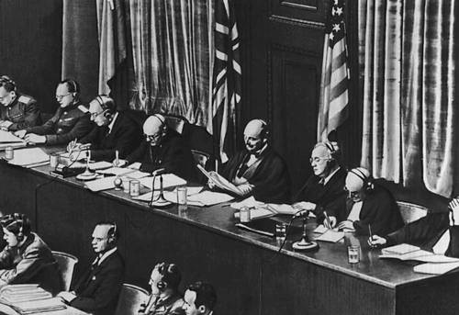
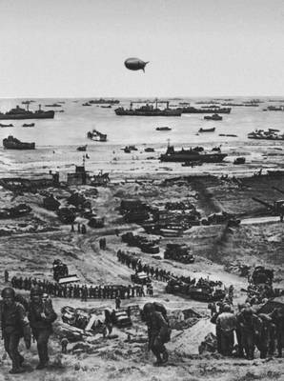
Цели сторон
Германия: разгром СССР, создать колон. империю, добиться миров госп-ва;
Япония: захват Китая, части СССР и стран АТР;
Италия: расширить сферы влияния в Средиз. море, в севере и востоке Африки, на Балканах и Бл.Востоке.

Slide 9
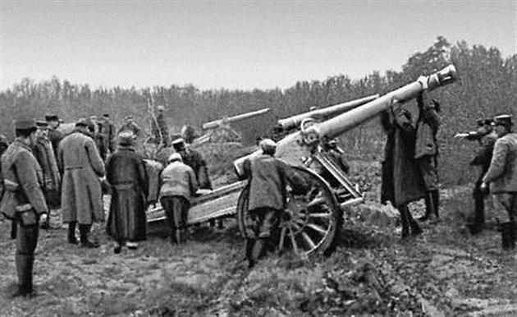
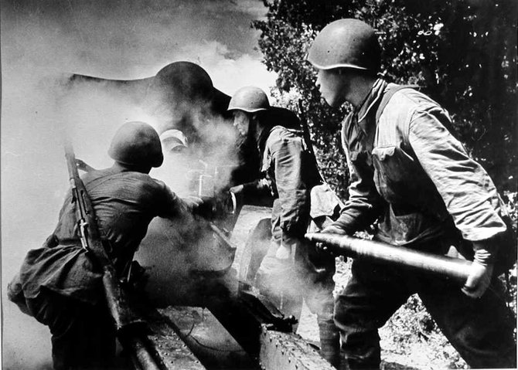
Различия между Первой и Второй мировыми войнами
По хар-ру ВМВ отлич. от ПМВ: ПМВ – позиционная, в кот. оборона была сильней атаки; во ВМВ – широко примен-сь танки, авиация, что позволило пробивать оброну противника. Война стала манёвренной, боев. действия – динамичнее.

Slide 10
Этапы

Slide 11
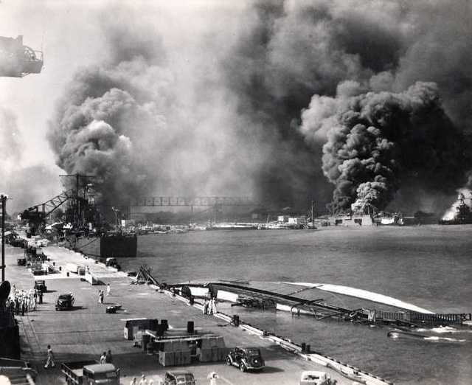
Первый этап
1 сентября 1939 г. – 22 июня 1941 г. (от нападения Герм на Польшу до начала ВОВ). События: нападение на Польшу, с 1940 - «странная война» на западном фронте (фр. и англ. в состоянии войны с Герм., но не ведут п/в неё боевых действий), вторж. Герм. в Скандин. Страны; капит-ет Гол., Бельгия. Окружение фр-англ сил под г. Дюнкерк; захват Фр. и раздел. ее на 2 части. На С. Африки воевали Англ. п/в Ит. 22 июня 1941 г. – нападение на СССР; содание Тройств. пакта; напад. Яп. на Перл-Харбор.

Slide 12
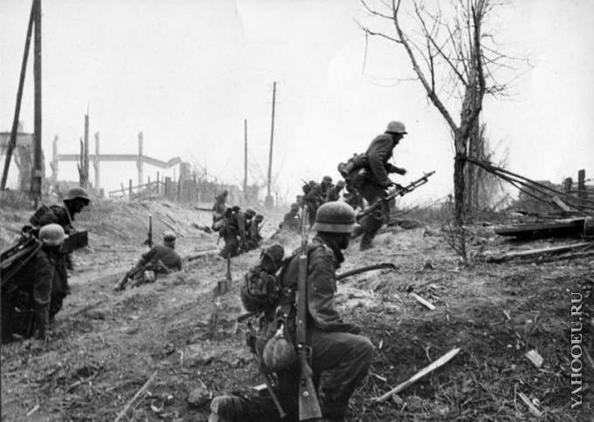
Второй этап
22 июня 1941 г. – ноябрь 1942 г. Высадка англ. на Мароканском побер., боев. действия в сев. и вост. Африке. Вступл. В войну США. На вост фронте: Московская битва, наступление нем. войск на Сталинград, оборона Кавказа.

Slide 13
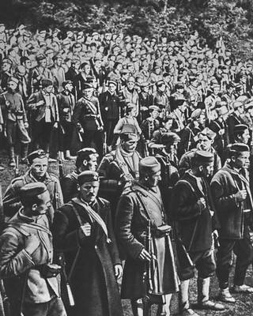
Третий этап
Ноябрь 1942 – декабрь 1943 (период коренного перелома). Сталинград. и Курская битвы означали окончат. переход иниц. в руки Красн. Армии на Совет.-Герм. фронте. Тяжелейшее пораж. Японии у о-ва Мидуэй; капитул. немец. войск в Тунисе. Тегеран. конфер-ия (решено открыть 2 фронт).

Slide 14
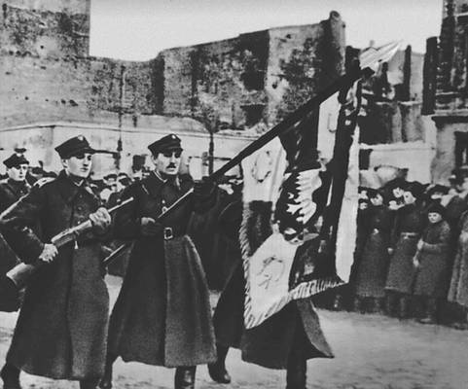
Четвёртый этап
Январь1944 – 9 мая 1945 (высадка союзников в Нормандии, освобожд-е Фр.; успешные боев. действия американцев в Тихом океане; успешные наступат. операции СССР п/в Герм; Ялт. конфер – (необходим окончат. разгром Герм.).

Slide 15
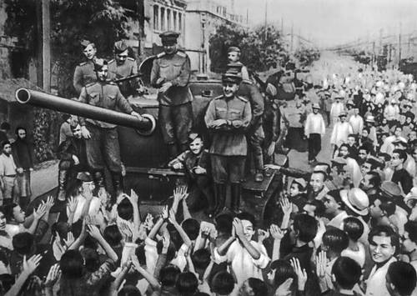
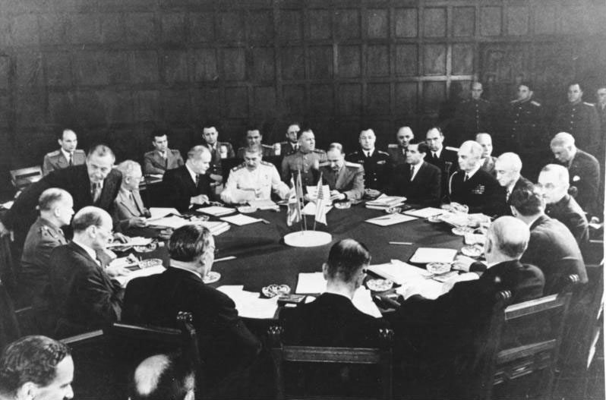
Пятый этап
9 мая 1945 –2 сентябрь 1945 - окончательный разгром Германии и Японии. Потсдамская конференция – Герм. в-с.

Slide 16
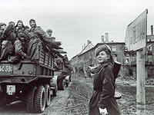
Итоги
1. ВМВ привела к изменению расстановке сил в мире. Появление 2 супердержавы, определение расстановки сил.
2. Крушение гос-в «оси»;
3. Измен. государственных границ, в частности, в Европе;
4. Идеологич-е раскол, появление и склад. соц-го лагеря;
5. Огромн чел жертвы ВМВ породили кач. нов. тенденцию в р-ии капитализма: складыв. ГМК, появл. ТНК, кот-е связывали кап. мир в един. механизм);
6. Разруш. колон. системы и появл. нов. гос-в (Брит. империя). Фаш и праворадик. группы сошли с полит. арены. Возр. престиж коммун-в; складыв-ся многопарт. система.

Slide 17
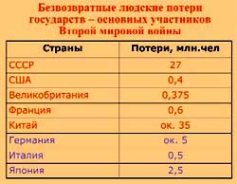

Slide 18
Герои второй мировой войны

Slide 19
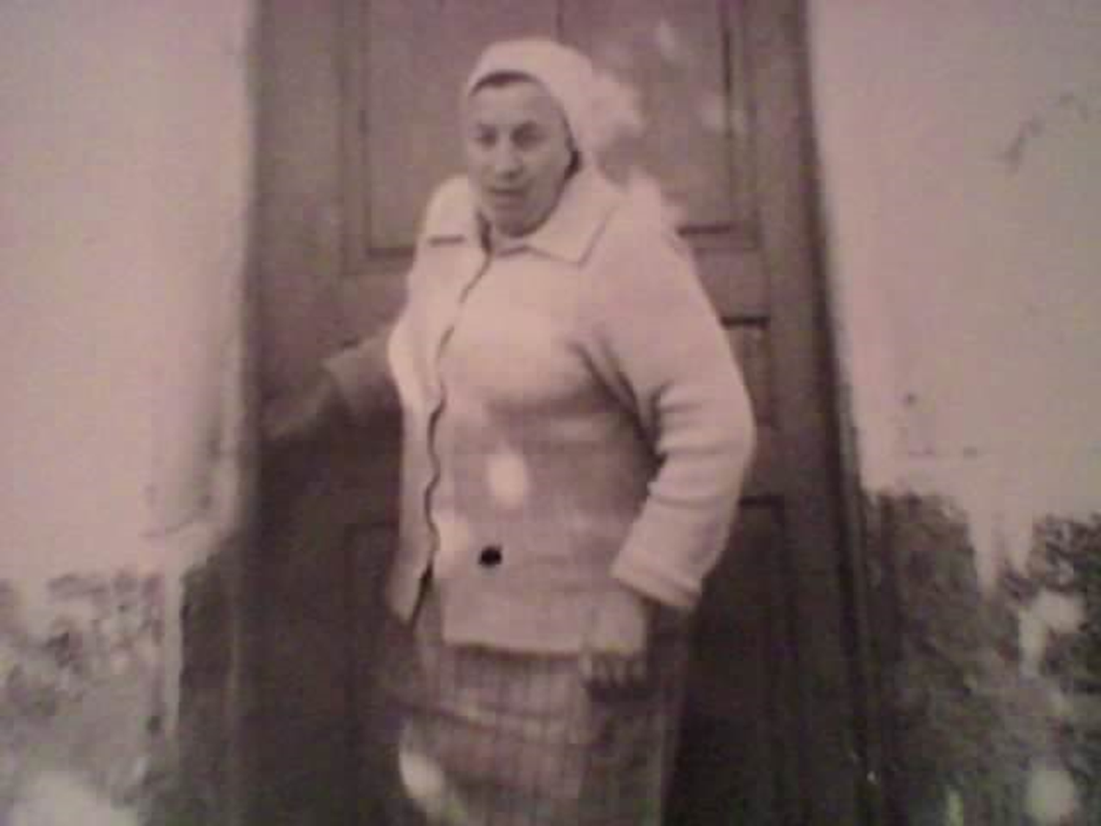
Ширшнёва Нина Никитична

Slide 20
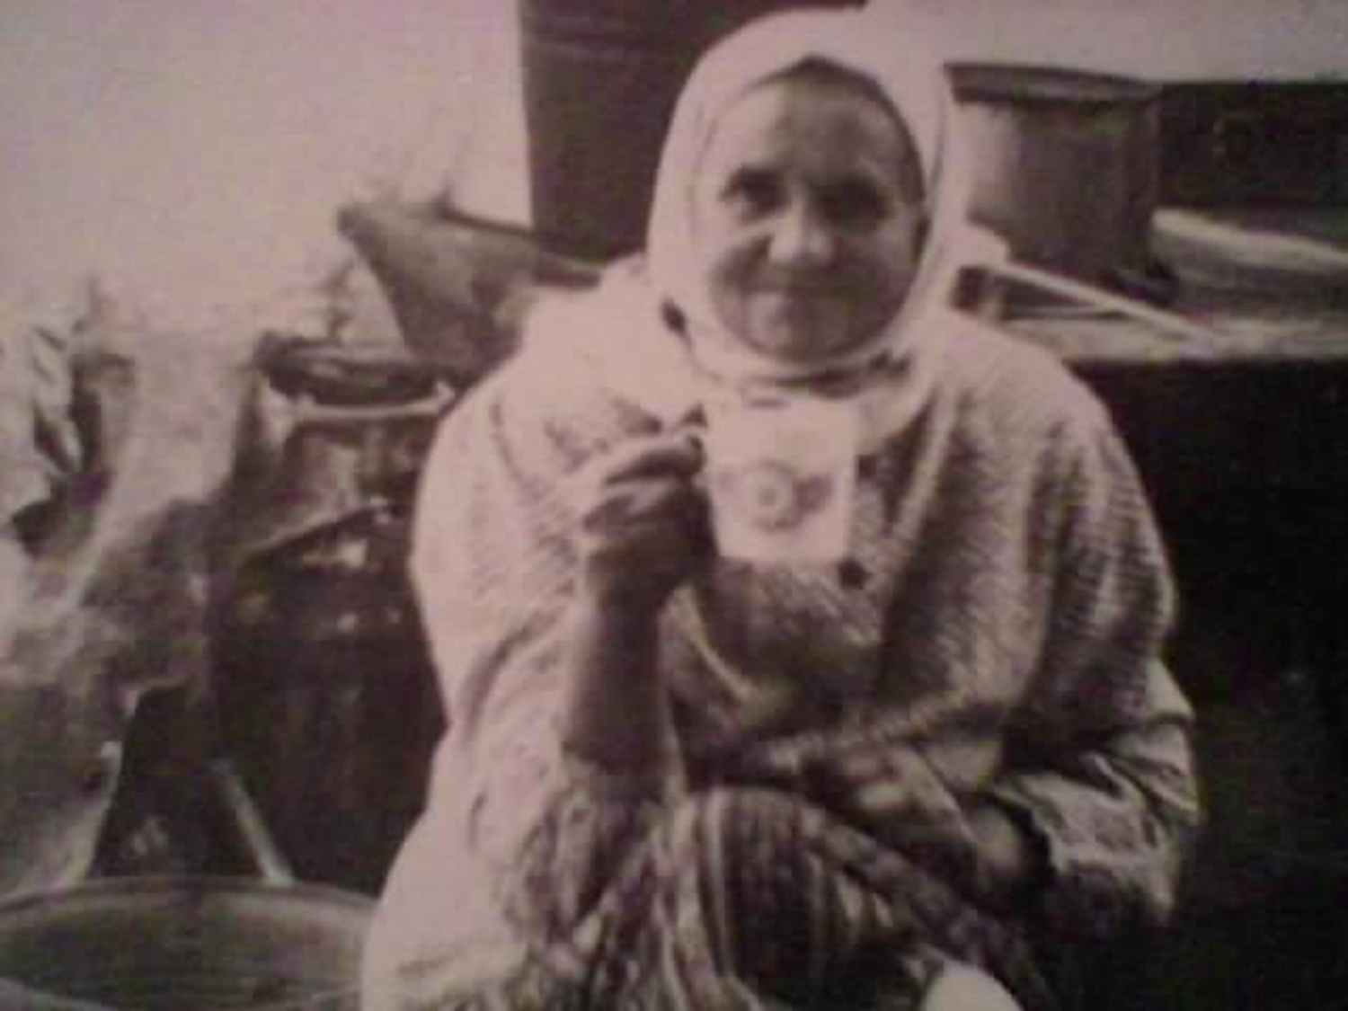
Жилавская Янина

Slide 21
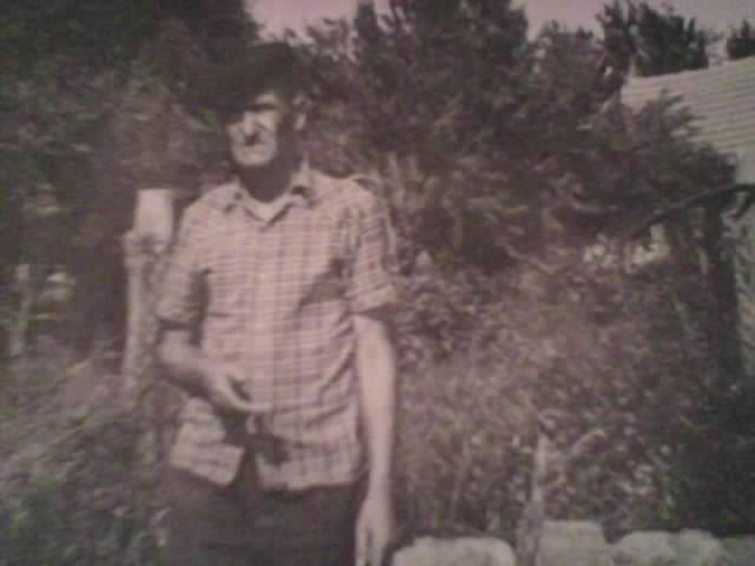
Ширшнёв Иван Ильичь

Slide 22
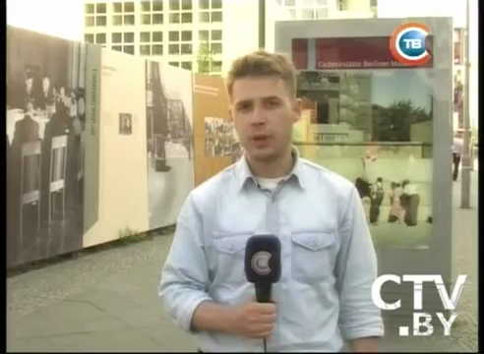
Вторая мировая война глазами немцев

Slide 23

Расстрельный холокост. Фашисты на Украине '1941-1945'

